Slide 1
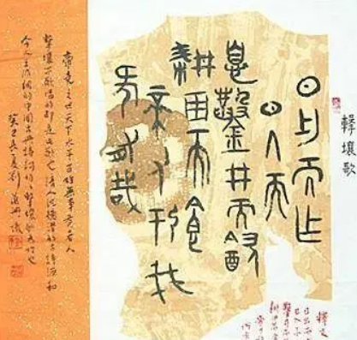
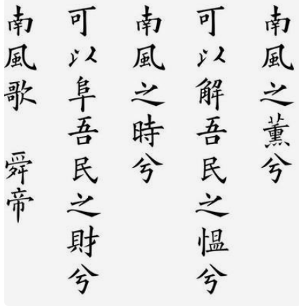
走进古歌谣
——感受古歌谣之美

Slide 2
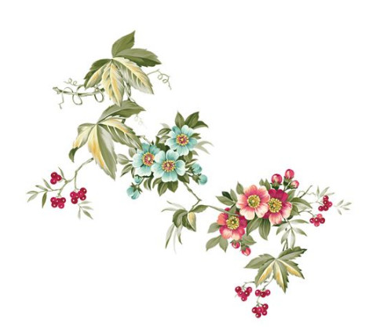
课前提示
学习任务：1.诗歌怎么起源的？
2.原始诗歌（歌谣）的特点有哪些？
3.感受古歌谣之美。
任务要求：1.认真听讲，了解文学起源及相关内容。
2.认真诵读古歌谣，并体会其特点。

Slide 3
中国是诗的国度
古代诗歌，如浩瀚天幕上的点点繁星，在历史的天空中熠熠生辉。
从“一言以蔽之，曰思无邪”的《诗经》
到“发愤以抒情”的《离骚》；
从刚健清新的汉魏乐府，到异彩纷呈的唐诗宋词；
从“不为五斗米折腰”的陶渊明，到“安能摧眉折腰事权贵”的李太白；
从“致君尧舜上”的杜甫，到“一蓑烟雨任平生”的苏轼，
一个个杰出的诗人，一首首佳美的诗篇，构筑起古代诗歌的艺苑长廊，为我们展现着无穷无尽的艺术魅力。

Slide 4
这些美丽的诗篇，承载着中国人的记忆，反映着中华民族的思想和情感。
走进古典诗歌的殿堂，徜徉在诗歌的国度，我们的思绪也随之飞扬，我们的心灵也变得温润而美好。
那么，追忆诗歌的源头，你可知道，中国的诗歌是怎么起源的？中国的第一首诗歌是怎样的？

Slide 5
关于诗歌的起源，一般认为，诗歌起源于劳动者的号子。
早期的人类劳作，都是通过集体来完成的。在耕种、搬运、伐木、狩猎等劳作过程当中，原初先民会发出有节奏的声音，这些声音可以减轻疲惫，增加劳动者之间协调。久而久之，原始的诗歌就在劳动中产生了。

Slide 6
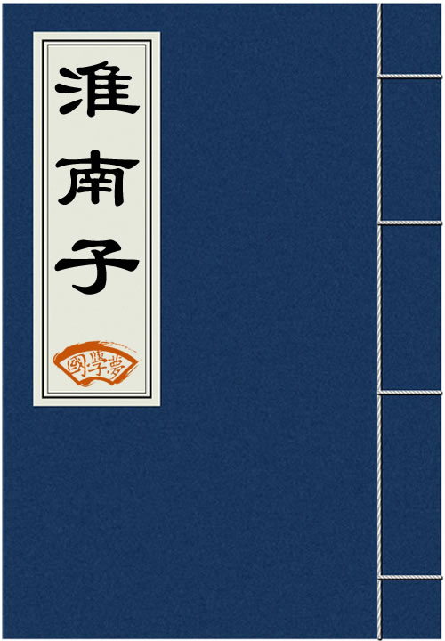
今夫举大木者，前呼“邪许yé hǔ”，后亦应之，此举重劝力之歌也。（淮南子·造应训）

Slide 7
鲁迅《门外文谈·且介亭杂文》：
我们的祖先的原始人，原是连话也不会说的，为了共同劳作，必须发表意见，才渐渐的练出复杂的声音来。假如那时大家抬木头，都觉得吃力了，却想不到发表。其中有一个叫道：『杭育杭育』，那么这就是创作；大家也要佩服，应用的，这就等于出版；倘若用什么记号留存了下来，这就是文学；他当然就是作家，也是文学家，是『杭育杭育』派。」——鲁迅《门外文谈·且介亭杂文》

Slide 8
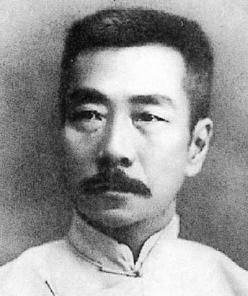
我们的祖先的原始人，原是连话也不会说的，为了共同劳作，必须发表意见，才渐渐的练出复杂的声音来。假如那时大家抬木头，都觉得吃力了，却想不到发表。其中有一个叫道：“杭育杭育”，那么这就是创作；大家也要佩服，应用的，这就等于出版；倘若用什么记号留存了下来，这就是文学；他当然就是作家，也是文学家，是“杭育杭育”派。（鲁迅《门外文谈·且介亭杂文》）

Slide 9
鲁迅告诉了我们什么？
“杭育杭育”的号子，
就是诗的韵律，是诗的开始。
诗歌和劳动密切相关

Slide 10
诗歌起源于劳动
源于劳动
减轻疲劳
口头传播
集体创作
节拍韵律
中国最早的诗歌，是伴随着劳动而产生的劳动号子，其实用目的是减轻疲劳，其创作形式是口头创作和集体创作，其创作特点是有简单的节拍和韵律。

Slide 11
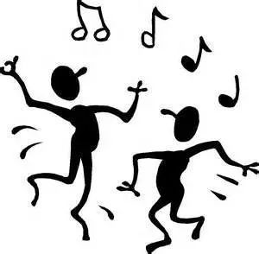
1.弹歌：断竹，续竹；飞土，逐肉。（《吴越春秋》）
2.归妹·上六：女承筐，无实；士刲kuī羊，无血。（《易经·归妹·上六》）
3.蜡辞：土反其宅，水归其壑，昆虫毋作，草木归其泽！（《礼记·郊特牲》）
上面几首古歌谣，一个写渔猎，一个写游牧，一个写农祭，都是和劳动生产有关的。正如后世何休所说“饥者歌其食，劳者歌其事”。

Slide 12
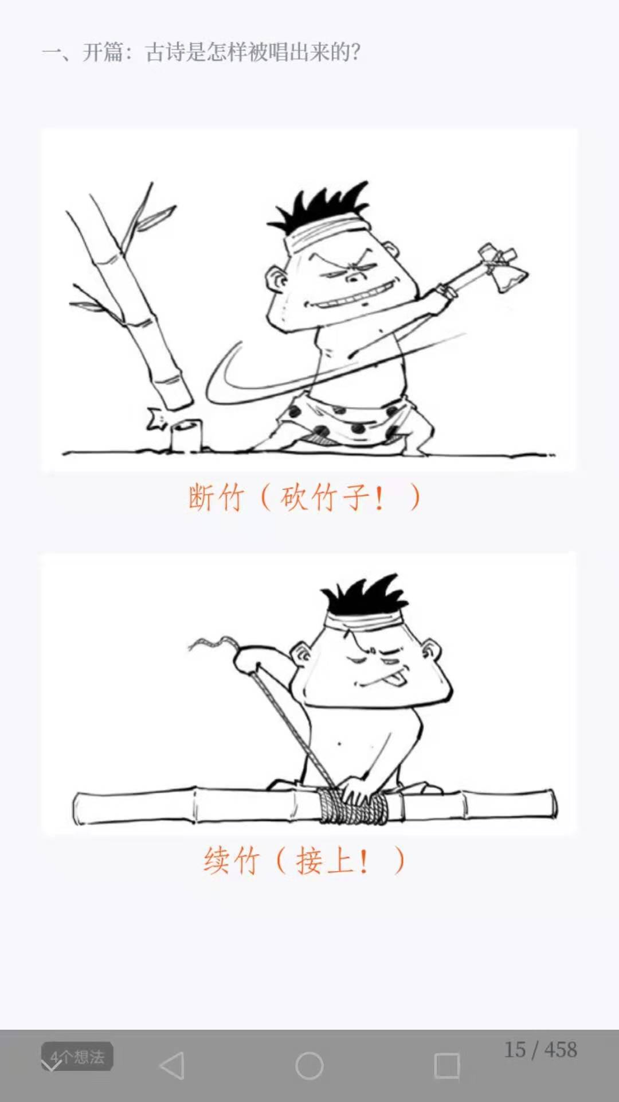
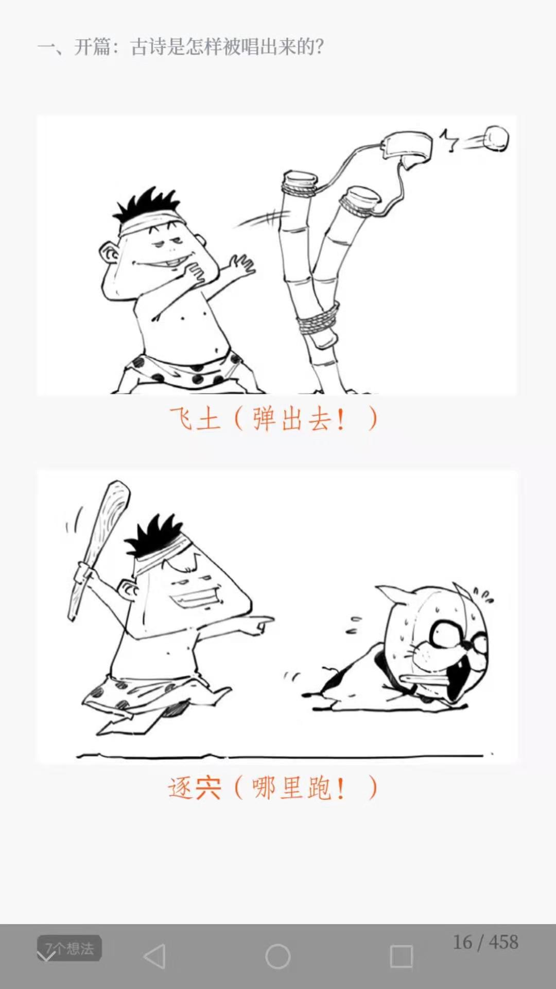
弹歌
断竹，续竹；飞土，逐宍。
黄帝时狩猎歌曲。
断竹：砍来竹子。
续竹：制成弓箭。
飞土：射出弹丸
逐宍：逐击鸟兽。

Slide 13
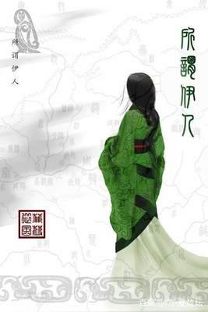
周易•归妹
归妹上六爻词：
女承筐，无实，士刲羊，无血。
这是一首游牧民族歌曲。
展现了男男女女一起剪羊毛的场景。
男子技术熟练轻巧，羊毛柔软轻盈，
语言精炼，情感喜悦。

Slide 14
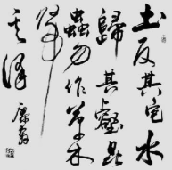
蜡 辞
礼记·郊特牲：
土反其宅，水归其壑，昆虫勿作，草木归其泽。
风沙不要作恶，泥土返回原处；
河水不要泛滥，回到沟壑；
昆虫不要繁殖成灾；
野草丛木回到沼泽中去，不要生长在农田里。

Slide 15
可见，最原始的诗歌，是伴随着劳动而产生的口头创作。最原始的诗歌，是带有一定节奏和韵律。其实用目的是减轻疲劳，其创作形式是口头创作和集体创作，其创作特点是有简单的节拍和韵律。

Slide 16
在劳动中，产生了有节奏的表现劳动内容的歌谣和模拟劳动生活与动物动作的舞蹈。这就使得原始古歌谣具有了另一个重要特点和传统，那就是诗、乐、舞的结合，诗乐舞的三位一体。
诗乐舞三位一体

Slide 17
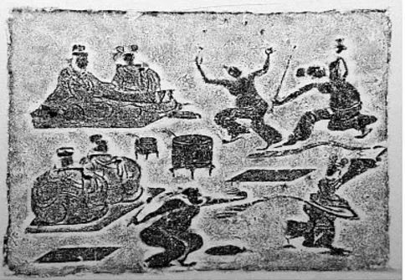
昔葛天氏之乐，三人操牛尾，投足以歌八阕：一曰“载民”，二曰“玄鸟”，三曰“遂草木”，四曰“奋五谷”，五曰“敬天常”，六曰“建帝功”，七曰“依地德”，八曰“总禽兽之极”。（《吕氏春秋·古乐篇》）

Slide 18
昔葛天氏之乐，三人操牛尾，投足以歌八阕：一曰“载民”，二曰“玄鸟”，三曰“遂草木”，四曰“奋五谷”，五曰“敬天常”，六曰“建帝功”，七曰“依地德”，八曰“总禽兽之极”。（《吕氏春秋·古乐篇》）
真实地呈现了原始诗歌 “诗乐舞”三位一体的状态：拖着牛尾，跳着舞蹈，唱着歌曲，庆祝丰收、祭祀神灵。
葛天氏：传说中的部落首领。八阙：八支曲子。
操牛尾：歌舞时手里拿着牛尾作为道具。
投足：指舞姿表现出的奋发振起之状。
内容：歌颂祖先，劳动场景，祭祀神灵等。

Slide 19
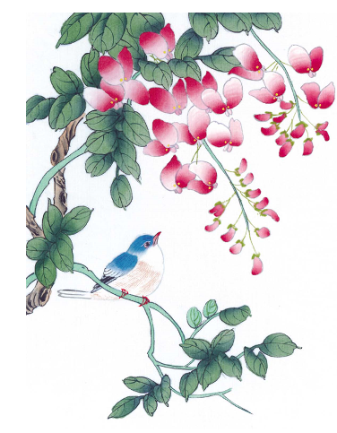
原始歌谣赏析

Slide 20
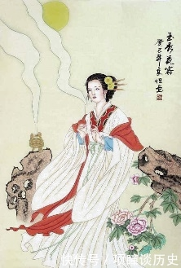
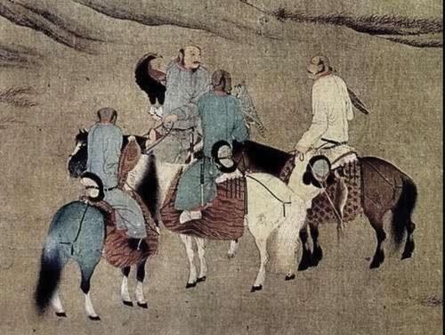
屯如邅zhān如。乘马班如，匪寇，婚媾gòu。（《周易·屯》）
（新郎）骑着马飞快地前来，他不是来抢亲的，他是来求婚的。
再现了远古的抢婚习俗。洋溢着浓烈的生活气息。
叙事意味极浓。画面感、镜头感极强。

Slide 21
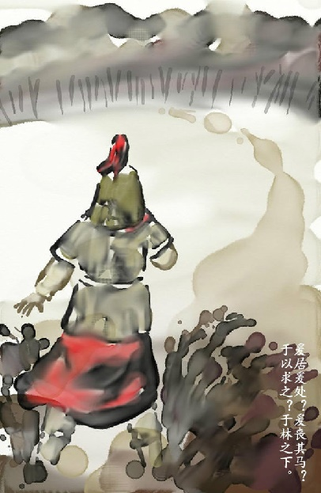
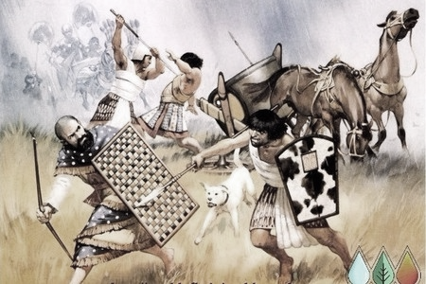
得敌；或鼓，或罢，或泣，或歌。（《周易·中孚》）
原始社会末期部落战争场景。

Slide 22
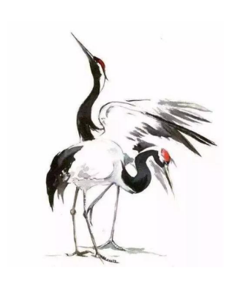
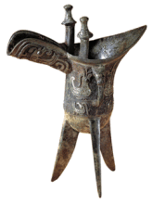
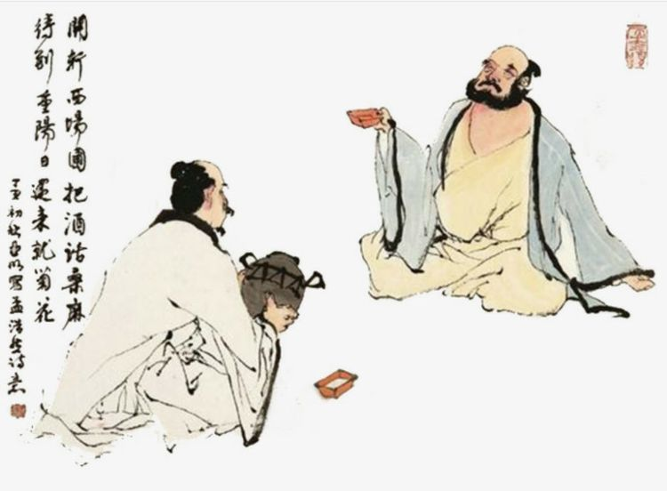
鸣鹤在阴，其子和之；吾有好爵，吾与尔靡之。
此短歌在句式、节奏、比兴手法运用上都接近《诗经》了。
鹤妈妈在树荫里鸣叫，鹤宝宝也在鸣叫着应和。
我有好的酒杯，愿意与你来共饮。

Slide 23
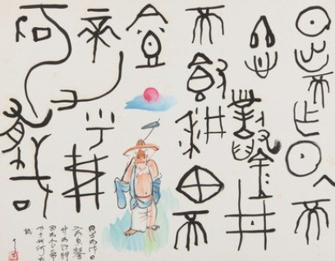
击壤歌
日出而作，日落而息。
凿井而饮，耕田而食。
帝力于我何有哉！

Slide 24
据《帝王世纪》记载：“帝尧之世，天下太和，百姓无事，
有老人击壤而歌。”这位老人所歌唱的即为《击壤歌》：
日出而作，日落而息。
凿井而饮，耕田而食。
帝力于我何有哉！

Slide 25
透过全诗，我们也看到了远古初民简单而质朴的生活状态。在这里，人们顺应自然，日出而作，日落而息。人们自食其力，怡然自得。在这里，人们安闲自在，不受拘束。在这里，没有贪婪，没有掠夺，没有剥削，有的是远古人民最纯真、最质朴、最简单，也最理想的生活状态。
最后一句“帝力于我何有哉！”帝王的权力对我有什么用呢？反映了远古初民对古朴自然的生产生活方式的自豪和满足，对自我力量的肯定，以及对帝王力量的大胆蔑视。而全诗四言的结构形式，为诗歌增添了一种长短抑扬的韵致。于自然中见淳美，于朴拙中见太平。

Slide 26
这首歌谣语言简单，风格质朴。开头四句，连续使用四个排比句式，使得语势充沛。叙事中又结合抒情议论，展现了远古人民旷达的处世态度。
全诗用语纯净，没有任何渲染和雕饰，却不染尘灰，意境高古。全诗艺术形象鲜明生动，生活画面简朴自然。透过诗歌，我们彷佛听到一个苍老而健硕的农人，自信而悠然地，对着无垠田畴而抒发着情感。

Slide 27
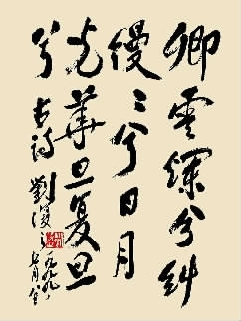
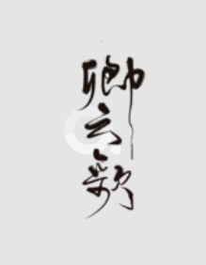
卿云歌
卿云烂兮，乣缦缦兮。
日月光华，旦复旦兮。
①卿云：一种彩云，古以为祥瑞的象征。卿，通“庆”。 ②糺(jiū)：即“纠”，结集、连合；缦缦，萦回舒卷貌。 ③旦复旦：谓光明又复光明。旦，明亮。

Slide 28
卿云灿烂如霞，瑞气缭绕呈祥。 日月光华照耀，辉煌而又辉煌。
卿云歌
卿云烂兮，乣缦缦兮。
日月光华，旦复旦兮。
①卿云：一种彩云，古以为祥瑞的象征。卿，通“庆”。 ②糺(jiū)：即“纠”，结集、连合；缦缦，萦回舒卷貌。 ③旦复旦：谓光明又复光明。旦，明亮。

Slide 29
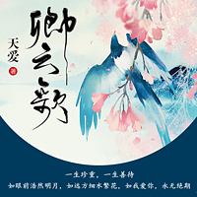
出自《尚书·大传》，传说是在禹的禅让大典上，舜与群臣唱和之作。卿云若烟，瑞气缭绕，日月光华，灿烂辉煌。君臣互唱，情绪热烈，气象高浑，寓意深远而美好。
卿云歌
卿云烂兮，乣缦缦兮。
日月光华，旦复旦兮。

Slide 30
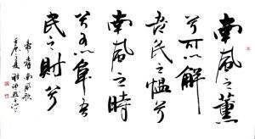
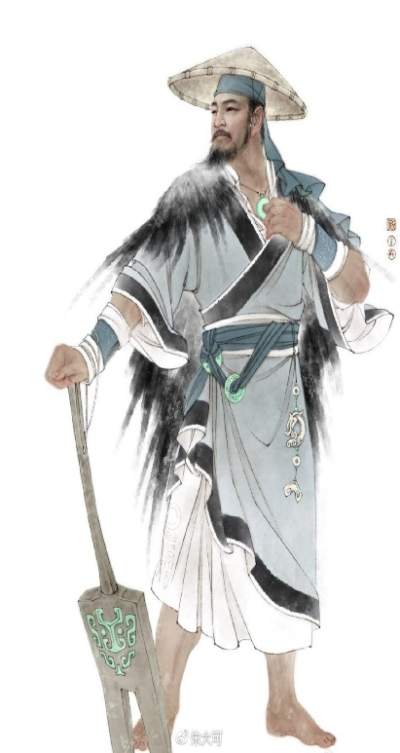
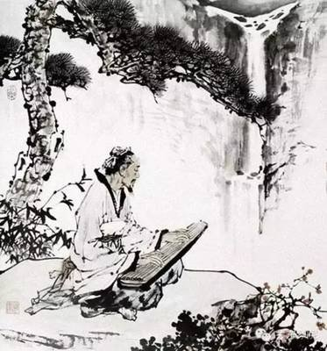
南风清凉阵阵吹啊，可以解除万民的愁苦。
南风适时缓缓吹啊，可以丰富万民的财物。
南风歌
南风之薰兮，可以解吾民之愠yùn兮。
南风之时兮，可以阜吾民之财兮。（《孔子家语》）
舜弹五弦之琴，歌《南风》之诗。赞颂“南风”煦育万物、播福万民。
①南风：东南风，又称薰风(薰是清凉温和的意思)。
②愠：含怒，怨恨，忧愁。
③时：适时，及时，合时宜的。
④阜：丰富。

Slide 31
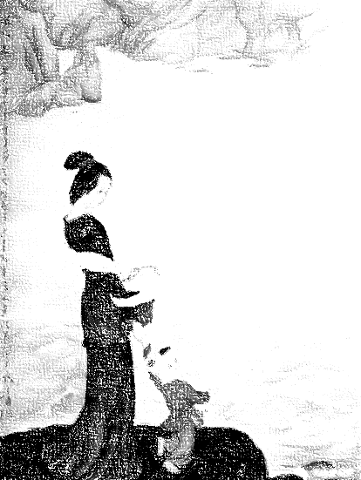
侯人歌：侯人兮猗！）
中国古代第一首情诗。南音之始。大禹与涂山氏女的故事。

Slide 32
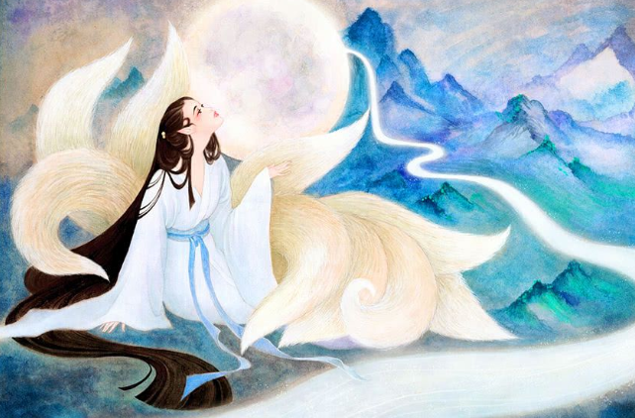
禹行功，见涂山之女。禹未之遇而巡省南土。涂山氏之女乃令其妾候禹于涂山之阳。女乃作歌。歌曰:“侯人兮猗! ”（《吕氏春秋·音初篇》）

Slide 33
侯人歌：侯人兮猗！（《吕氏春秋·音初篇》）
中国古代第一首情诗。南音之始。大禹与涂山氏女的故事。
候人歌：候hòu人兮猗yī！
候人歌，中国古代第一首情诗，被称作“南音之始”，楚辞等皆受其影响。《吕氏春秋·音初篇》:“禹行功，见涂山之女。禹未之遇而巡省南土。涂山氏之女乃令其妾候禹于涂山之阳。女乃作歌。歌曰:候人兮猗!”

Slide 34
典籍中的“大禹治水”
《山海经·海内经》：“洪水滔天，鲧窃帝之息壤以堙洪水，不待帝命。帝令祝融杀鲧于羽郊。鲧复生禹，帝乃命禹卒布土以定九州岛。”
《吕氏春秋》：“禹娶涂山氏女，不以私害公，自辛至甲四日，复往治水。禹治洪水，通轘辕车，化为熊。谓涂山氏曰：“欲饷，闻鼓声乃来。”禹跳石，误中鼓，涂山氏往，见禹方坐熊，惭而去。至嵩高山下，化为石，方生启。禹曰：“归我子！”石破北方而启生。
《史记·夏本纪》：“禹娶涂山”，“禹伤先人父鲧功之不成受诛，乃劳身焦思，居外十三年，过家门不敢入”。

Slide 35
典籍中的“大禹治水”
《尚书·虞书·益稷》云：“予创若时，娶于涂山，辛壬癸甲，启呱呱而泣。予弗子，惟荒度土功。”
《孟子·膝文公上》：“禹八年于外，三过其门而不入。”
《华阳国志·巴志》：“ 禹娶于涂，辛、壬、癸、甲而去，生子启呱呱啼不及视，三过其门而不入室，务在救时，今江州涂山是也，帝禹之庙铭存焉。”
《庄子·天下篇》：“昔者，禹之湮洪水、决江河而通四夷九州也“。

Slide 36
《侯人歌》从一位妻子的视角，让我们体会到这治水背后的艰辛和不易。我们宛然听到夕阳夕下，一位妻子背靠高山，凝视远方，发出了最美好的爱情誓言：我等待着你啊，我的爱人，愿你早日治好洪水，拯救苍生；我等着你啊，我的丈夫，愿你放下重担，平安归来；我等着你啊，我的丈夫，愿这个世界，不再有洪水、危难和别离！这首古歌谣，道出了最纯真的感情，最真挚的爱情。

Slide 37
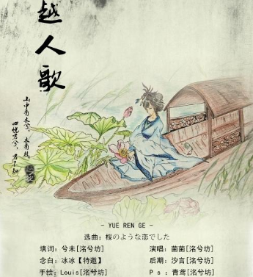
越人歌
今夕何夕兮，搴qiān洲中流。
今日何日兮，得与王子同舟。
蒙羞被好兮，不訾zī诟耻。
心几烦而不绝兮，得知王子。
山有木兮木有枝，心说君兮君不知。

Slide 38
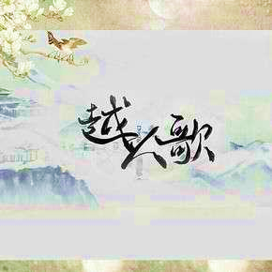
越人歌
今夕何夕兮，搴洲中流，今日何日兮，得与王子同舟。
蒙羞被好兮，不訾诟耻，心几烦而不绝兮，得知王子。
山有木兮木有枝，心说君兮君不知。
①搴qiān：拔。搴舟，犹言荡舟。
②被pi：同“披”，覆盖。訾zǐ：说坏话。诟耻：耻辱。
③几jī：同“机”。
④王子：此处指公子黑肱，字子皙，春秋时期楚国的王子，父亲楚共王。
⑤说yuè：同“悦”。

Slide 39
越人歌
今晚是怎样的晚上啊河中漫游。
今天是什么日子啊与王子同舟。
深蒙错爱啊不以我鄙陋为耻。
心绪纷乱不止啊能结识王子。
山上有树木啊树木有丫枝，
心中喜欢你啊你却不知此事。
今夕何夕兮，搴洲中流，
今日何日兮，得与王子同舟。
蒙羞被好兮，不訾诟耻，
心几烦而不绝兮，得知王子。
山有木兮木有枝，
心说君兮君不知。

Slide 40
据刘向《说苑·善说》记载：春秋时代，楚王母弟鄂君子皙在河中游玩，钟鼓齐鸣。摇船者是位越人，趁乐声刚停，便抱双桨用越语唱了一支歌。鄂君子皙听不懂，叫人翻译成楚语，就是这首歌。
歌中唱出了越人对子皙的那种深沉真挚的爱恋之情，歌词 声义双关，委婉动听。此诗是我国最早的译诗，也是古代楚越文化交融的结晶和见证。它对楚辞创作有着直接的影响作用。其中“山有木兮木有枝，心悦君兮君不知”一句最为经典，后来楚辞中的“沅有芷兮澧有兰，思公子兮未敢言”，被认为是借鉴了其“兴”的修辞手法。

Slide 41
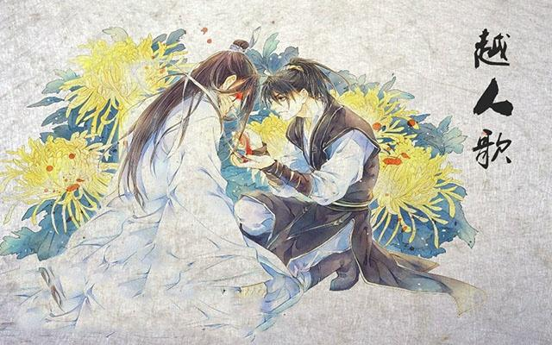
《越人歌》是中国第一首译诗。
诗中的主人公，有人说是一位越国的女子，有人说是越国的一位男子，有人说这是中国历史上表现同性之间恋情的诗歌。
越人歌

Slide 42
徐人歌：延陵季子兮不忘故，脱千金之剑兮带丘墓。
【译文】延陵季子呀不忘老朋友，解下宝剑呀挂在墓前树梢头。 【鉴赏】本诗讲的是我国古代一个十分动人的故事。据汉代刘向《新序·节士》记载，吴国延陵季子带着宝剑出使晋国，路过徐国时，徐君看到他的宝剑，虽然没有说，却在表情上流露出想要的意思。季子因为马上要到大国去出使，没有把宝剑献给徐君，可是在心里暗自答应了。当他出使回来时，徐君已经去世。于是，他便把宝剑挂在徐君墓前的树上而去。徐国人称许季子的行为，便编了这首歌来赞美他。可知这是一首歌颂守信义、重情谊的歌。

Slide 43
延陵季子将西聘晋，带宝剑以过徐君，徐君观剑，不言而色欲之。延陵季子为有上国之使，未献也，然其心许之矣，使于晋，顾反，则徐君死于楚，于是脱剑致之嗣君。从者止之曰：“此吴国之宝，非所以赠也。”延陵季子曰：“吾非赠之也，先日吾来，徐君观吾剑，不言而其色欲之，吾为上国之使，未献也。虽然，吾心许之矣。今死而不进，是欺心也。爱剑伪心，廉者不为也。”遂脱剑致之嗣君。嗣君曰：“先君无命，孤不敢受剑。”于是季子以剑带徐君墓即去。徐人嘉而歌之曰：“延陵季子兮不忘故，脱千金之剑兮带丘墓。”（ 《新序·节士》 ）

Slide 44
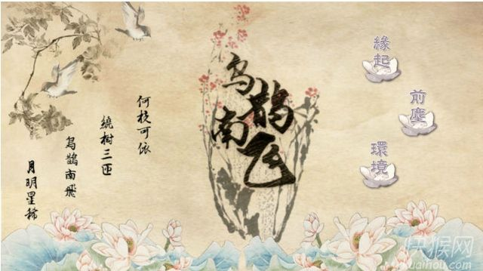
乌鹊歌
南山有乌，北山张罗。乌自高飞，罗当奈何！
乌鹊双飞，不乐凤凰，妾是庶人，不乐宋王！
韩冯为宋康王舍人。妻何氏美，王欲知，捕舍人。铸造青凌之台，何氏作乌鹊歌以见志。遂自刎。（《彤管集》）

Slide 45
最美古歌谣
1.弹歌：断竹，续竹；飞土，逐肉。（《吴越春秋》）
2.归妹·上六：女承筐，无实；士刲kuī羊，无血。（《易经·归妹·上六》）
3.屯卦·六二：屯如邅zhān如，乘马班如，匪寇，婚媾gòu。（《易经·屯卦·六二》）
4.中孚·六三：得敌，或鼓、或罢、或泣、或歌。（《周易·中孚·六三》
5.击壤歌：日出而作，日落而息。凿井而饮，耕田而食，帝力于我何有哉！（《帝王世纪》）

Slide 46
6.康衢歌：立我蒸民，莫非尔极。不识不知，顺帝之则。（《列子·仲尼》）
7.蜡辞：土反其宅，水归其壑，昆虫毋作，草木归其泽！（《礼记·郊特牲》）
8.卿云歌：卿云烂兮，乣jiǔ缦缦兮。日月光华，旦复旦兮。（《尚书·大传》）
9.南风歌：南风之薰兮，可以解吾民之愠yùn兮。南风之时兮，可以
阜吾民之财兮。（《孔子家语》）
10.侯人歌：侯人兮猗！（《吕氏春秋·音初篇》）

Slide 47
11.麦秀歌：麦秀渐渐兮，禾黍油油。彼狡童兮，不与我好兮。（《史记·宋微子世家》）
12.采薇歌：登彼西山兮，采其薇矣。以暴易暴兮，不知其非矣。神农虞夏忽焉没兮。我适安归矣。吁嗟徂兮，命之衰矣。（《史记·伯夷列传》）
13.琴歌：百里奚，五羊皮。忆别时，烹伏雌。炊扊扅yǎnyí。今日富贵忘我为？（《风俗通义》）
14.获麟歌：唐虞世兮麟凤游，今非其时来何求，麟兮麟兮我心忧。（《孔丛子》）

Slide 48
15.越人歌：今夕何夕兮，搴qiān洲中流，今日何日兮，得与王子同舟。蒙羞被好兮，不訾zī诟耻，心几烦而不绝兮，得知王子。山有木兮木有枝，心说君兮君不知。（《刘向·说苑》）

Slide 49
16.渡易水歌：风萧萧兮易水寒，壮士一去兮不复还。（《史记》）
17.徐人歌：延陵季子兮不忘故，脱千金之剑兮带丘墓。（刘向《新序》）
18.接舆歌：凤兮凤兮何德之衰。往者不可谏。来者犹可追。已而已而。今之从政者殆而。（《论语》）
19.沧浪歌：沧浪之水清兮，可以濯我缨；沧浪之水浊兮，可以濯我足。（《楚辞·渔父》）
20.乌鹊歌：南山有乌，北山张罗。乌自高飞，罗当奈何！乌鹊双飞，不乐凤凰，妾是庶人，不乐宋王！（《彤管集》）

Slide 50
学而思
【学习任务】1.认真诵读古歌谣，感受原始歌谣之美。
2.你最喜欢哪首原始歌谣？为什么？

Slide 51
主观题
10分
答案解析
请简单用几个字谈谈你对原始歌谣的看法与感受？
此处添加答案解析
正常使用主观题需2.0以上版本雨课堂
作答
可为此题添加文本、图片、公式等解析，且需将内容全部放在本区域内。正常使用需3.0以上版本

Slide 52
总之，原始诗歌产生后，随着社会的发展，反映原始初民生活的古歌谣不断出现。这些古歌谣带着原始初民的记忆和情感，或反映劳动生活，或反应婚姻民俗，或表现战争场景，或表达对盛世的祈盼，或演绎对爱情最美的相守和期待，滋养着古典诗歌的悄然成长！这些歌谣展现了原初先民最朴拙、最自然的生活风貌，洋溢着不染一丝尘埃的纯净与美好，展现了最独特的朴拙之美与真醇之美。这些古歌谣所反映的内容，没有那么多的黑暗与苦难，没有那么多的剥削与压迫，更没有声嘶力竭地控诉，而仅仅是对原初先民劳动、婚姻、战争等生活的真实呈现，却淡然玄远，朴拙真醇，历久弥香。

Slide 53
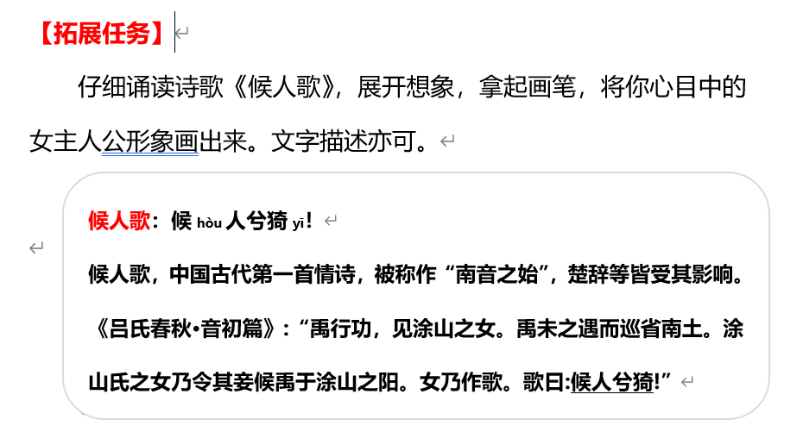

Slide 54
【学习任务】
1.根据以上知识资讯，并利用网络等各种资源，寻找五首最有故事性最美的古歌谣。只列标题即可。
2.从其中任选一首，想象画面，分场景，写出简短小剧本。根据模板来写。原创，200-500字。

